Slide 1
UPIS U SREDNJU ŠKOLU 2024./25.
Veronika Baf, stručna suradnica psihologinja
Osnovna škola Finida

Slide 2
KAD ODRASTEM BIT ĆU…
osobine
sposobnosti i vještine
vrijednosti
interesi
zdravlje
radne navike
obiteljske prilike
mogućnosti za zapošljavanje

Slide 3
Važne internetske stranice
→ e-usmjeravanje.hzz.hr
- opis onoga što radi Zavod za zapošljavanje
- osobine koje traže poslodavci
- Upitnik interesa i kompetencija
→ cisok.hr (Centar za informiranje i savjetovanje o karijeri)
→ srednje.e-upisi.hr
- spajanje s Pravilnikom o elementima i kriterijima upisa
- Korisničke upute /Prijave u sustav

Slide 4
važni dokumenti i zakonska regulativa
Pravilnik o elementima i kriterijima za izbor kandidata za upis u 1. razred srednje škole (NN 49/2015)
Pravilnik o izmjenama i dopunama Pravilnika o elementima i kriterijima… (NN 47/2017, NN 39/2022)
Odluka o upisu učenika u 1. razred srednje škole u školskoj godini 2024./2025. (mijenja se svake godine)
“Prijave i upisi u srednje škole za školsku godinu 2024./2025. - Idemo u srednju školu”
Brošura „Kamo nakon osnovne”; Online kalkulator bodova
Sve se nalazi na stranicama srednje.e-upisi.hr
web stranica OŠ Finida -> upisi u srednju

Slide 5
ELEMENTI I KRITERIJI VREDNOVANJA ZA UPIS U SREDNJU ŠKOLU

Slide 6
ZAJEDNIČKI ELEMENTI ZA četverogodišnje GIMNAZIJSKE I STRUKOVNE PROGRAME
Elementi vrednovanja | 5. r | 6.r | 7.r | 8.r | Ukupno
Prosjek ocjena | 5.00 | 5.00 | 5.00 | 5.00 | 20.00
Hrvatski jezik |  |  | 5 | 5 | 10.00
Matematika |  |  | 5 | 5 | 10.00
Prvi strani jezik |  |  | 5 | 5 | 10.00
Predmet značajan za upis* |  |  | 5 | 5 | 10.00
Predmet značajan za upis* |  |  | 5 | 5 | 10.00
Predmet značajan za upis** |  |  | 5 | 5 | 10.00
Ukupno |  |  |  |  | 80.00
*propisani Pravilnikom
**određuje srednja škola

Slide 7
PRIMJER: OPĆA GIMNAZIJA (SŠ MATE BALOTA), 4. godine
Elementi vrednovanja | 5. r | 6.r | 7.r | 8.r | Ukupno
Prosjek ocjena | 4.23 | 4.37 | 4.50 | 4.57 | 17.67
Hrvatski jezik |  |  | 4 | 4 | 8.00
Matematika |  |  | 3 | 5 | 8.00
Prvi strani jezik |  |  | 5 | 5 | 10.00
POVIJEST* |  |  | 4 | 5 | 9.00
GEOGRAFIJA* |  |  | 5 | 4 | 9.00
BIOLOGIJA** |  |  | 5 | 5 | 10.00
Ukupno |  |  |  |  | 71.67

Slide 8
ZAJEDNIČKI ELEMENTI ZA trogodišnje STRUKOVNE PROGRAME
Elementi vrednovanja | 5. r | 6.r | 7.r | 8.r | Ukupno
Prosjek ocjena | 5.00 | 5.00 | 5.00 | 5.00 | 20.00
Hrvatski jezik |  |  | 5 | 5 | 10.00
Matematika |  |  | 5 | 5 | 10.00
Prvi strani jezik |  |  | 5 | 5 | 10.00
Ukupno |  |  |  |  | 50.00

Slide 9
Zajednički element vrednovanja

Slide 10
DODATNI ELEMENTI
1. PROVJERE POSEBNIH ZNANJA, VJEŠTINA, SPOSOBNOSTI I DAROVITOSTI
Srednje škole mogu provoditi provjere posebnih znanja iz Hrvatskoga jezika, Matematike, prvoga stranog jezika te nastavnih predmeta važnih za upis od kojih su dva propisana Popisom predmeta posebno važnih za upis, a jedan koji određuje srednja škola od obveznih nastavnih predmeta u OŠ
Ove provjere nisu eliminacijske.
Za sve dodatne provjere srednje škole javno će objaviti rokove i mjesto ispitivanja, a svi podaci bit će dostupni na stranici https://srednje.e-upisi.hr.

Slide 11
DODATNI ELEMENTI
2. REZULTATI iz NATJECANJA U ZNANJU iz predmeta značajnih za upis
Državna /međunarodna natjecanja | Prvo, drugo ili treće osvojeno mjesto kao pojedinac u 5., 6., 7. ili 8. razredu osnovnog obrazovanja | Izravan upis (pod uvjetom da zadovolje na ispitu sposobnosti i darovitosti u školama u kojima je to uvjet za upis)
 | Prvo osvojeno mjesto kao član skupine u 5., 6., 7. ili 8. razredu osnovnog obrazovanja | 4 boda
 | Drugo osvojeno mjesto kao član skupine u 5., 6., 7. ili 8. razredu osnovnog obrazovanja | 3 boda
 | Treće osvojeno mjesto kao član skupine u 5., 6., 7. ili 8. razredu osnovnog obrazovanja | 2 boda
 | Sudjelovanje kao pojedinac ili član skupine u 5., 6., 7. ili 8. razredu | 1 bod

Slide 12
DODATNI ELEMENTI
3. REZULTATI NATJECANJA ŠKOLSKIH SPORTSKIH DRUŠTAVA
Natjecanja školskih sportskih društava | Učenici koji su na državnom natjecanju kao članovi ekipe osvojili prvo mjesto | 3 boda
 | Učenici koji su na državnom natjecanju kao članovi ekipe osvojili drugo mjesto | 2 boda
 | Učenici koji su na državnom natjecanju kao članovi ekipe osvojili treće mjesto | 1 bod

Slide 13
POSEBAN ELEMENT
Vrednuje se uspjeh kandidata ostvaren u otežanim uvjetima obrazovanja
kandidat koji je bez roditelja ili odgovarajuće roditeljske skrbi (djeca iz domova za nezbrinutu djecu ili iz udomiteljskih obitelji)
kandidat koji je pripadnik romske nacionalne manjine
1 bod
2 boda

Slide 14
POSEBAN ELEMENT
Pravo prednosti (1 dodatan bod) u slučaju dva kandidata s istim brojem bodova ima:
Kandidat sa zdravstvenim teškoćama
Kandidat kojemu je jedan roditelj preminuo
Kandidat kojemu jedan ili oba roditelja imaju dugotrajnu tešku bolest
Kandidat kojemu su dugotrajno nezaposlena oba roditelja
Kandidat koji ima samohranog roditelja korisnika socijalne skrbi

Slide 15
DOKUMENTACIJA KOJA SE učitava u sustav:
Kandidat sa zdravstvenim teškoćama
rješenje ureda o primjerenom obliku obrazovanja
stručno mišljenje Službe za profesionalno usmjeravanje HZZ o sposobnostima i motivaciji uč. za, u pravilu 6, a najmanje 3 primjerena programa obrazovanja izdanog na temelju stručnog mišljenje nadležnog školskog liječnika i specijalističke medicinske dokumentacije
Kandidat kojemu je jedan roditelj preminuo
isprava iz Matice umrlih ili smrtni list
Kandidat kojemu jedan ili oba roditelja imaju dugotrajnu tešku bolest
potvrda obiteljskog liječnika ili liječnika specijalista
Kandidat kojemu su dugotrajno nezaposlena oba roditelja
potvrda HZZ-a
Kandidat koji ima samohranog roditelja korisnika socijalne skrbi
potvrda Hrvatskog zavoda za socijalni rad

Slide 16
BODOVANJE za TROGODIŠNJE ŠKOLE
Izbor kandidata vrši se na temelju:
zajedničkih, posebnih i dodatnih elemenata vrednovanja
zdravstvene sposobnosti kandidata za obavljanje poslova.
Jedinstveni popis zdravstvenih kontraindikacija srednjoškolskih obrazovnih programa u svrhu upisa u I. razred srednje škole, 2014.
Nakon objave konačnih ljestvica obavezno je u školu dostaviti
Liječničku svjedodžbu medicine rada (besplatno za deficitarna zanimanja: kuhar, konobar, slastičar, mesar). Privremeno umjesto svjedodžbe moguće je priložiti i Potvrdu školskog liječnika.
Ugovor o naukovanju SŠ objavljuje popise za izvođenje praktične nastave
! LIJEČNIK MOŽE IZDATI SAMO JEDNU POTVRDU, zato se izdaje nakon što se vidi da je kandidat ostvario uvjete za upis, tj. nakon objave konačne ljestvice poretka.

Slide 17
programi likovne, glazbene i plesne umjetnosti i razredni odjeli za sportaše
Boduje se:
zajednički, dodatni i posebni element vrednovanja
postignuti uspjeh završnih razreda glazbene ili plesne škole
rezultat ostvaren na prijemnom ispitu (na stranici Škole mjesto i vrijeme)
pravo prijave za upis u razredne odjele za sportaše ima kandidat koji je uvršten na rang-listu određenog nacionalnog sportskog saveza

Slide 18
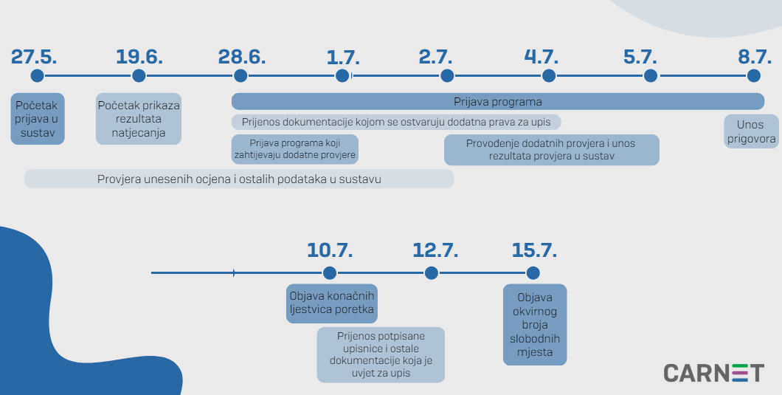
Važni datumi – redoviti učenici

Slide 19
1.korak: prijava u sustav od 27.svibnja
Kandidati se prijavljuju u sustav upisi.hr
Kandidatima je za prijavu potrebno: korisničko ime i lozinka (carnet)
ZAJEDNIČKI DIO SUČELJA: Naslovnica, Škole i programi, Moji podaci, Dodatni bodovi/prava prednosti, Moj odabir, Moj raspored, Moji rezultati, Moji prigovori
PROVJERITI KARTICU „MOJI PODACI” - Osobni podaci i podaci za kontakt, Podaci o školovanju i završne ocjene po razredima i predmetima, Rezultati natjecanja, Sportovi – iskazuju svoj interes za upis u odjel za sportaše → iz e-Matice, prijaviti razredniku ako je neki podatak pogrešan!
pitanja o upisu: upisi-srednje@mzos.hr

Slide 20
2.korak: UNOS DOKUMENATA ZA DODATNE BODOVE OD 28. LIPNJA DO 04. SRPNJA
Dostava dokumentacije (stručno mišljenje HZZ-a, dodatni bodovi)
Na kartici DODATNI BODOVI/PRAVA PREDNOSTI može se izabrati i označiti znakom 
Želim da se podaci provjere automatski (potrebna je PRIVOLA roditelja prijavljenog kroz sustav e-građanin – kartica PRIVOLE) – samo za neke podatke
Želim sam učitati dokument (fotografirati ili skenirati dokument koji mora biti u PDF ili JPG formatu, kliknuti na znak spajalice i dodati dokument)
Želim da osnovna škola učita dokument (potrebno je dokument dostaviti razredniku ili razrednici)

Slide 21
3.korak: prijava obrazovnih programa od 28. lipnja do 08.srpnja
Moguće je prijaviti najviše 6 obrazovnih programa na kartici ŠKOLE I PROGRAMI
Listu prioriteta treba pažljivo pripremiti tako da se na vrh liste postavi program koji se najviše želi upisati
Prioriteti programa mogu se mijenjati, programi se mogu brisati i mogu se dodavati novi.
Privremene ljestvice poretka ažuriraju se svakog punog sata sve do objave konačnih ljestvica poretka.

Slide 22
3.korak: prijava obrazovnih programa dodatne provjere do 01.07.
Rok za prijavu obrazovnih programa koji zahtjevaju dodatne provjere je 01.srpnja
Provođenje dodatnih provjera i unos rezultata od 02.srpnja do 07.srpnja
Datum i vrijeme dodatnih provjera na web stranici te Škole
Mogućnost unosa prigovora do 08.srpnja

Slide 23
4.korak: konačne ljestvice poretka i dostava dokumenata 10. srpnja do 12. srpnja
privremene liste se zaključavaju 08.srpnja, a 10.srpnja objavljuju se konačne liste poretka
Kandidati moraju ispisati UPISNICU koju potpisuju kandidat i roditelj (kartica MOJI REZULTATI).
UPISNICU su kandidati dužni učitati u sustav (kliknuti na UPISNICA + znak spajalice) ili dostaviti srednjoj školi da ju oni učitaju u sustav
Kandidati su dužni učitati u sustav OSTALU DOKUMENTACIJU (liječničke potvrde, ugovor o naukovanju i sl.; kliknuti na POSEBNI UVJETI UPISA + znak spajalice) ili ostalu dokumentaciju mogu dostaviti srednjoj školi da ju oni učitaju u sustav

Slide 24
Unošenje upisnice

Slide 25
Važni datumi –učenici S TEŠKOĆAMA

Slide 26
učenici S TEŠKOĆAMA U RAZVOJU
Dobili su preporuku HZZ-a za određene obrazovne programe.
Na temelju tih preporuka slažu listu obrazovnih programa prema svojim prioritetima.
Roditelji će Upisnom povjerenstvu Županijskog ureda za obrazovanje navesti programe obrazovanja i srednje škole u kojima se ti programi obrazovanja izvode onim redom kako bi željeli da ih kandidat upiše.
Rangiraju se na posebnim ljestvicama poretka.
Ako kandidat s teškoćama u razvoju ne ostvari pravo upisa na zasebnim ljestvicama poretka ili to ne želi ni pokušati, onda može konkurirati s ostalim kandidatima prema postupku za redovne učenike.

Slide 27
Upisi u učeničke domove
domovi.e-upisi.hr
upisi se provode online
javiti se razrednicima ili upisnom povjerenstvu ako učenik namjerava tražiti smještaj u učeničkome domu

Slide 28
HVALA NA PAŽNJI ☺
Za sva pitanja stojim na raspolaganju
veronika.baf@skole.hr

